Slide 1
Проект сайта жилого дома
Выполнил: Грачев Даниил
Принял: Озерова М.И.

Slide 2
Актуальность проекта
В наше время очень тяжело подобрать квартиру, так как многие продавцы не выставляют полной информации о продаваемой квартире
На помощь приходит реализованный мною проект – сайт жилого дома, на котором вы можете получить полную информацию не только о интересующем вас доме, но и о каждой квартире в отдельности
Сайт с представленной планировкой каждой квартиры позволяет узнать о квартире гораздо больше, чем может быть в объявлении до общения с продавцом или арендодателем

Slide 3



Используемые инструменты
При разработке сайта были использованы различные программы:
Figma - сервис для разработки интерфейсов и прототипирования
Photoshop - многофункциональный графический редактор
VSCode - редактор исходного кода

Slide 4
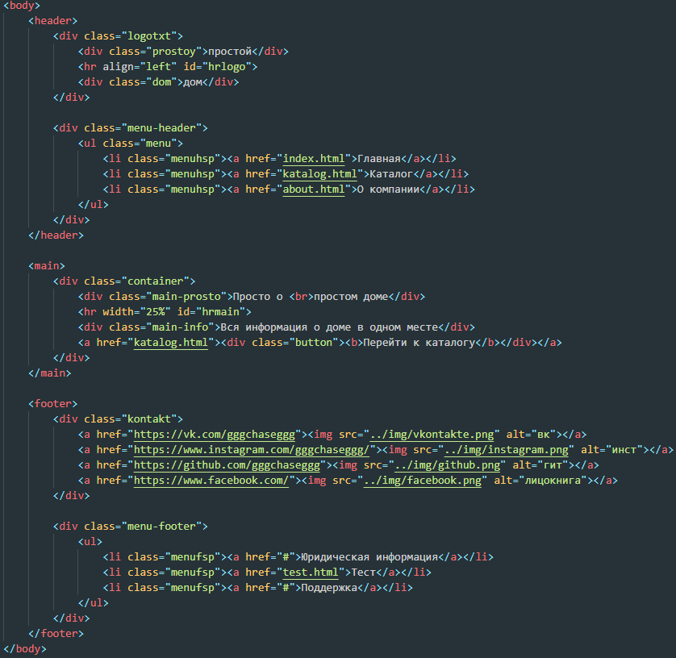
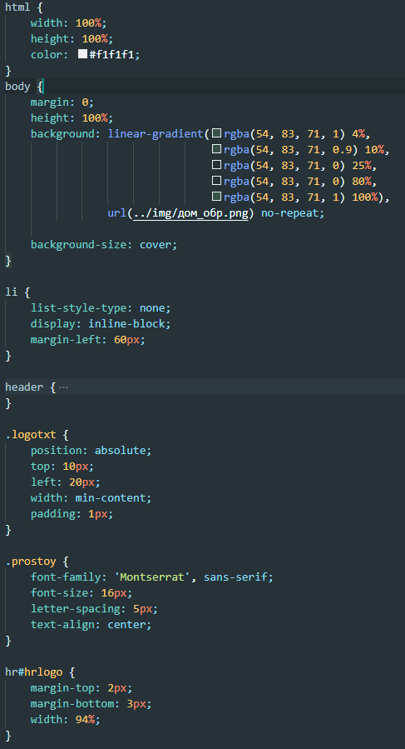
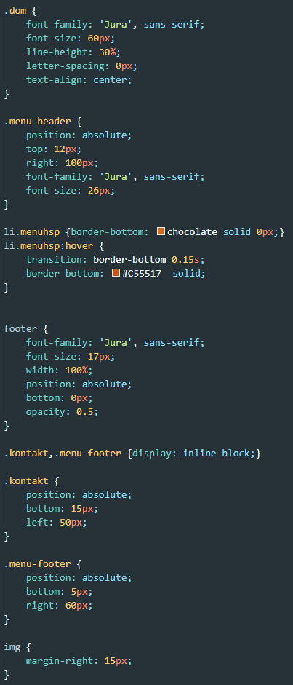
Создание сайта
Ниже представлены скриншоты частей листинга главной страницы сайта

Slide 5
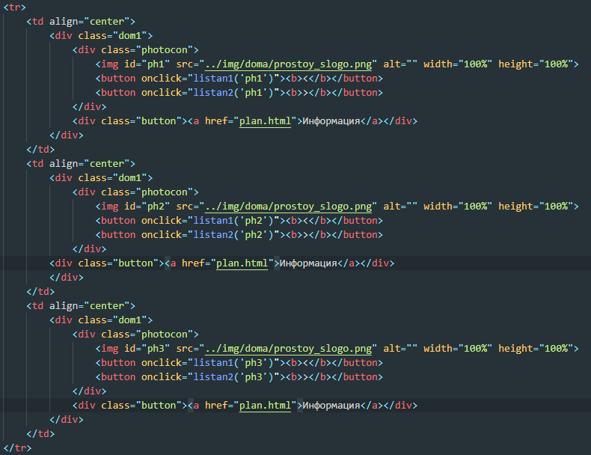
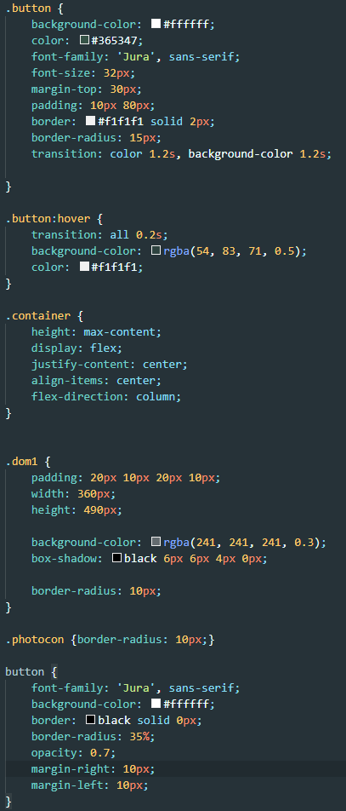
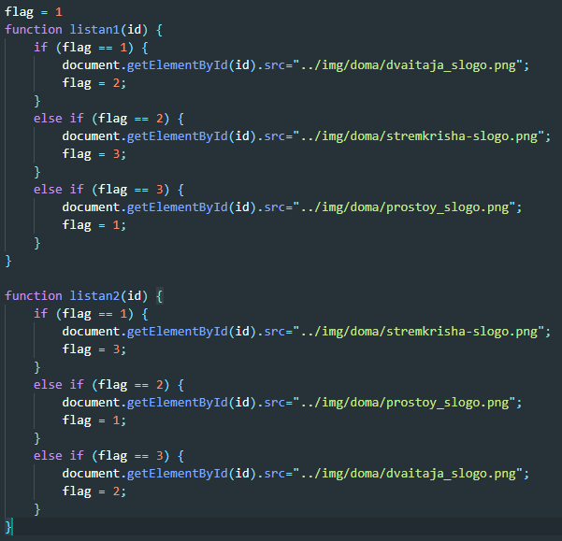
Создание сайта
Ниже представлены скриншоты частей листинга каталога сайта

Slide 6

Примеры страниц сайта
На данном рисунке представлена главная страница сайта

Slide 7
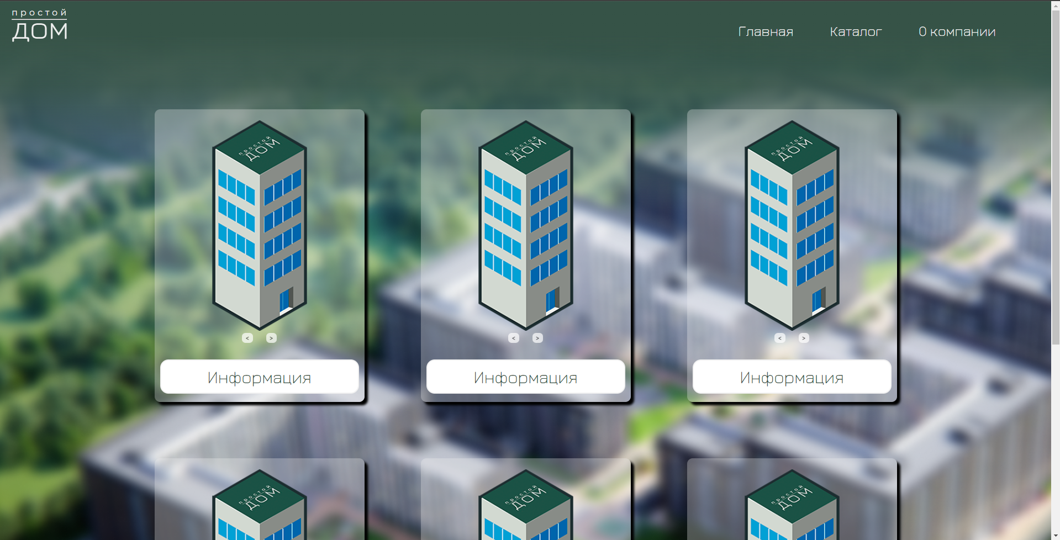
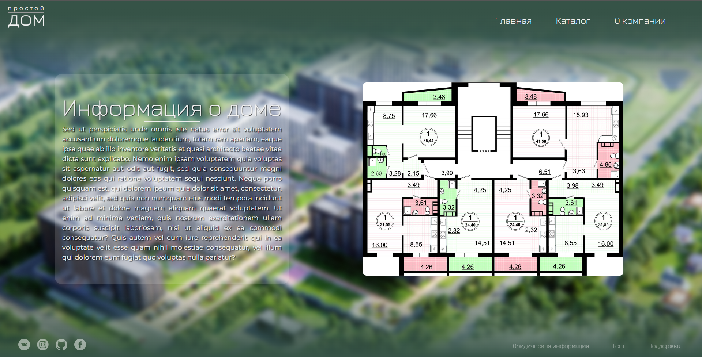
Примеры страниц сайта
На данном рисунке представлен скриншот страниц сайт с каталогом домов и информацией о планировке квартир на этаже

Slide 8

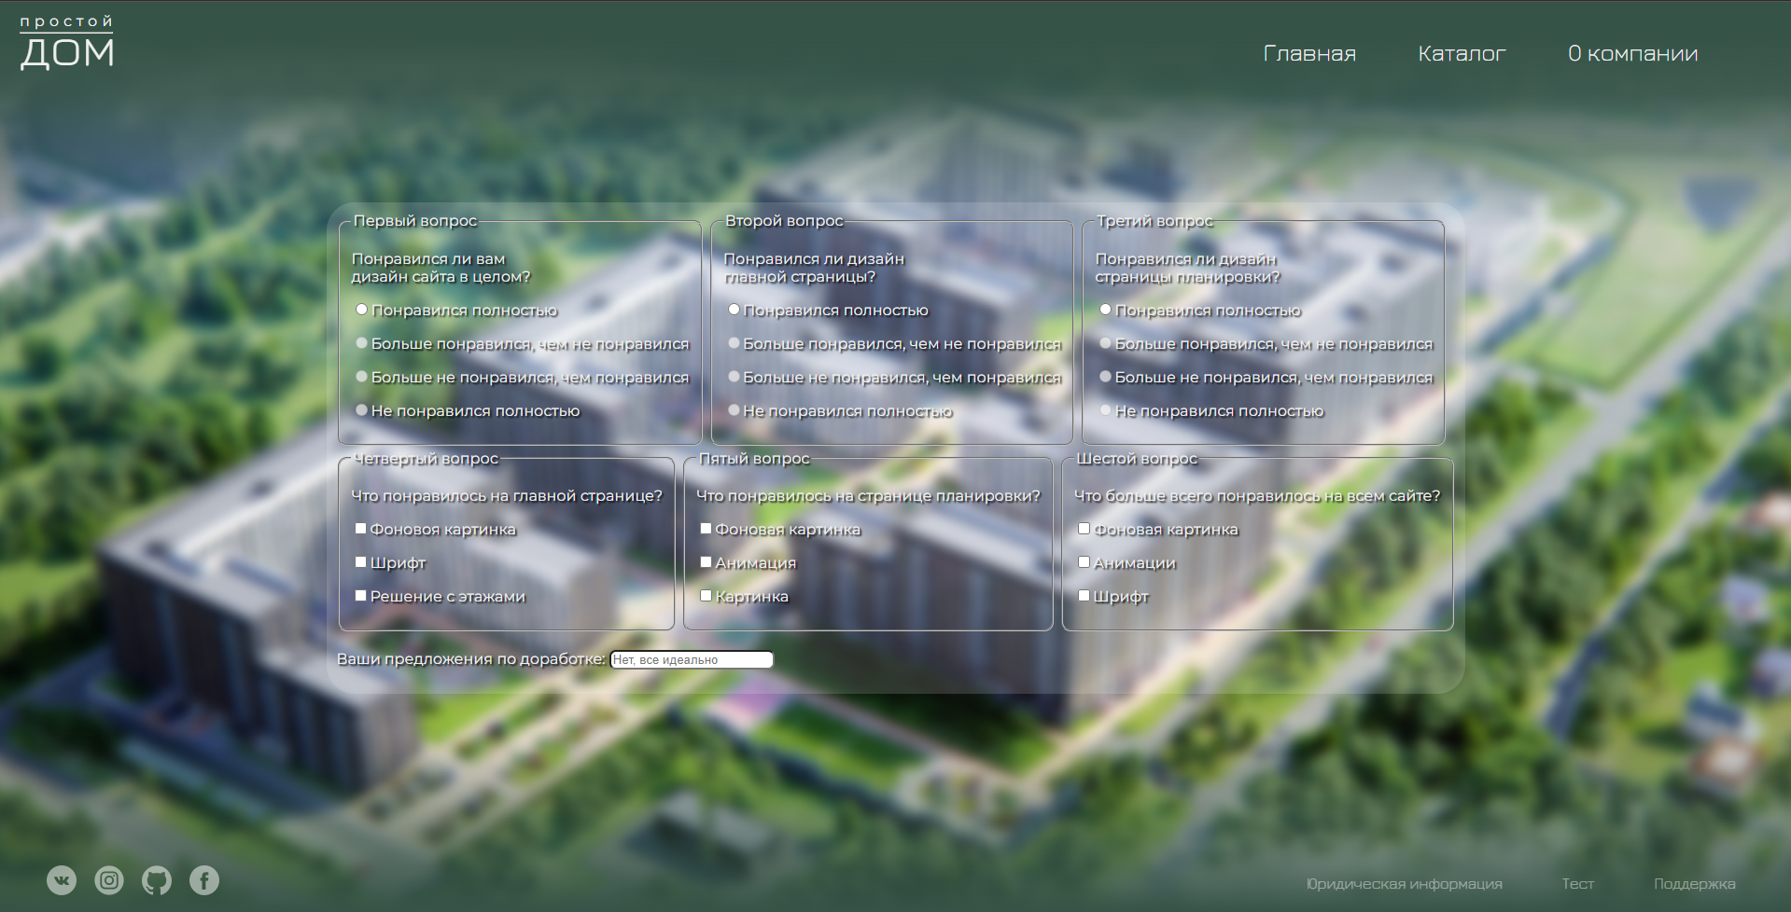
Примеры страниц сайта
Здесь представлены скриншоты страниц с информацией об авторе данной странице и тестом для пользователей, в котором они могут выбрать, что больше всего им понравилось на сайте

Slide 9
заключение
В ходе выполнения практической работы был разработан проект сайта жилого дома, помогающий людям в поиске квартиры

Slide 10
Спасибо за Внимание

